Slide 1

TRƯỜNG SƯ PHẠM KỸ THUẬT
KHOA CÔNG NGHỆ THÔNG TIN

BÁO CÁO ĐỒ ÁN CUỐI KÌ
GVHD: NGUYỄN THÀNH SƠN
SINH VIÊN: TRẦN HỒNG ĐIỆP SINH VIÊN: NGHUYỄN THANH LÂM | MSSV: 17110281 MSSV: 17110324

Slide 2
MỤC LỤC
Chương I: Giới thiệu chung
1. Lí do chọn đề tài
2. Mô tả
Chương II: Phân tích và thiết kế
1. Thành phần dữ liệu
2. Thành phần chức năng
Chương III: Cài đặt
1. Môi trường cài đặt và công nghệ sử dụng
2. Tổ chức các lớp
3. Cài đặt các chức năng
4. Chương IV: Kết luận
TÀI LIỆU THAM KHẢO

Slide 3
GIỚI THIỆU CHUNG
1. Lí do chọn đề tài
Ngày nay công nghệ thông tin ngày càng phát triển và được ứng dụng rộng rãi trong tất cả các lĩnh vực của cuộc sống. Đặc biệt là trong lĩnh vực quản lý, nó góp phần không nhỏ trong những hiệu quả mà công việc này mang lại.
Trong những năm gần đây việc quản lý của các cơ quan, công ty, tổ chức hành chính sự nghiệp không thể thiếu sự giúp đỡ của công nghệ thông tin. Công nghệ thông tin giúp con người giải quyết công việc một cách nhanh chóng, dễ dàng, không tốn sức lao động mà vẫn hiệu quả và chính xác.
Tuy nhiên, công việc quản lý nhân sự của Công ty DTL còn phồ thông, chưa áp dụng công nghệ thông tin vào công việc quản lý. Công việc quản lý vẫn còn thủ công, nhiều thủ tục và rất dễ nhầm lẫn. Ứng dụng tin học vào công tác quản lý là một trong những yêu cầu cần thiết với mỗi doanh nghiệp tin học hoá trong công tác quản lý sẽ giúp làm giảm đến mức tối thiểu sự can thiệp thủ công của con người, tiết kiệm được thời gian tìm kiếm, tiết kiệm không gian lưu trữ, hệ thống hóa và kết xuất thông tin một cách chính xác đầy đủ đáp ứng được yêu cầu của người sử dụng
Vì vậy nhóm sinh viên chúng em thực hiện đề tài: “xây dựng hệ thống quản lý nhân sự công ty DTL”.

Slide 4
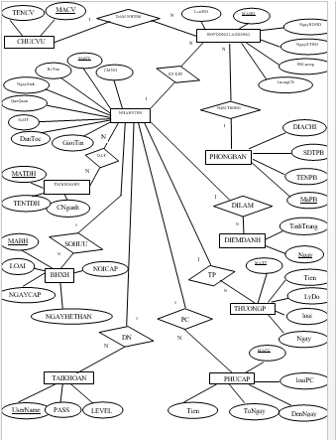
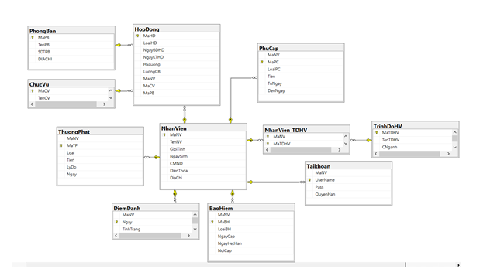
ERD vs LƯỢC ĐỒ QUAN HỆ

Slide 5
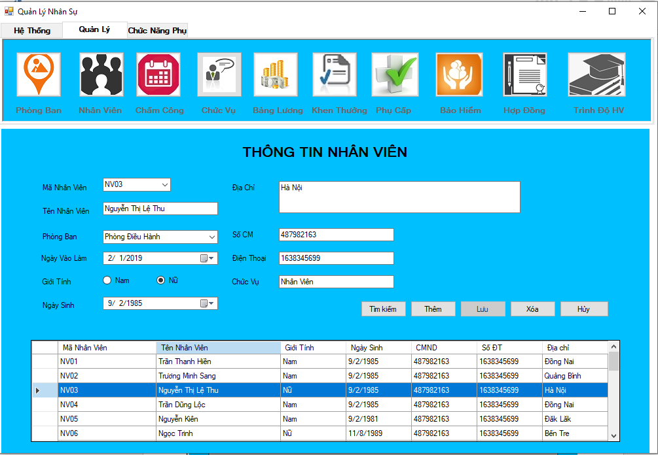



SẢN PHẨM CÔNG NGHỆ THÔNG TIN
III
Tên: Phần mềm quản lý nhân sự.
Lý do lựa chọn phần mềm:.
  Bản thân muốn tìm hiểu và có những khái niệm cơ bản về công việc quản lý nhân sự trong Công ty.
  Kết hợp xây dựng phần mềm với việc ôn tập để thi tốt nghiệp thông qua ngôn ngữ lập trình C#.NET.

Slide 6
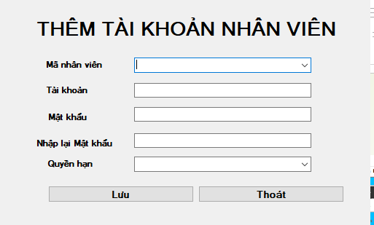
Tạo tài khoản cho nhân viên

Slide 7
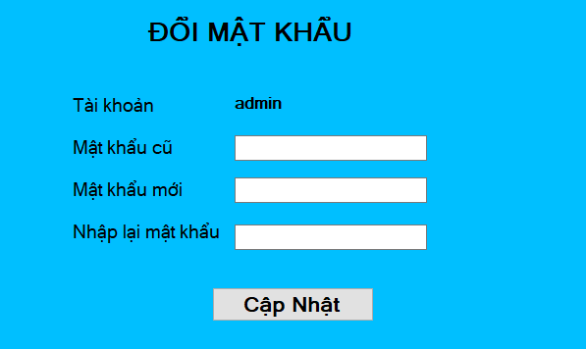
Thay đổi mật khẩu

Slide 8
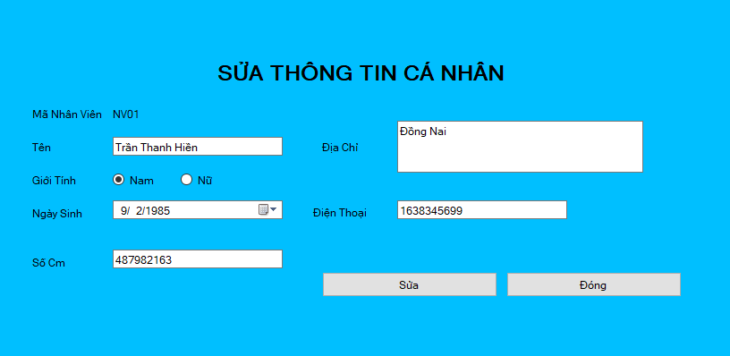
Thay đổi thông tin cá nhân

Slide 9
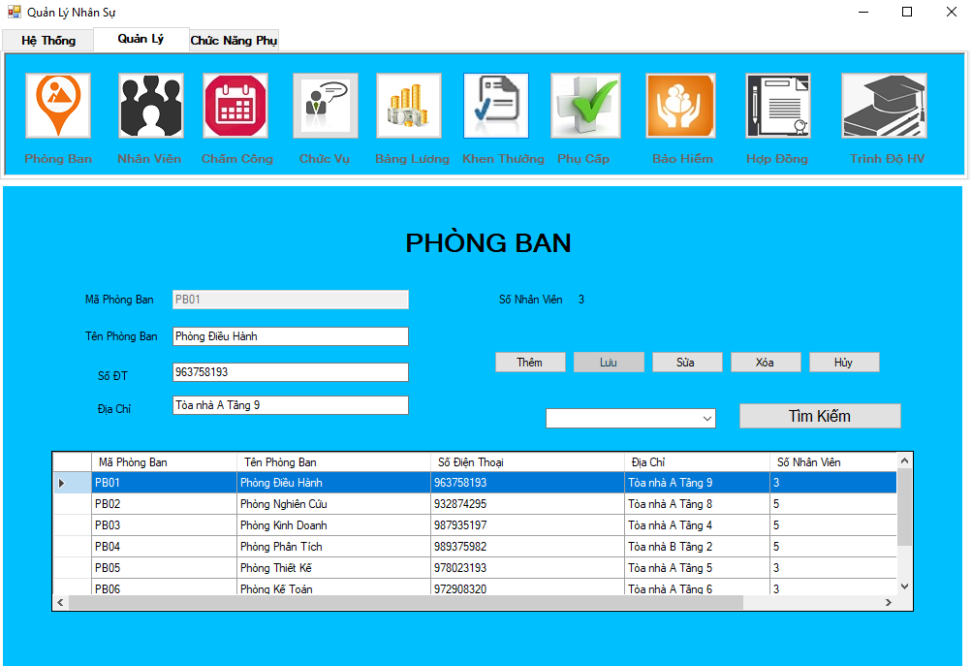
Quản lý phòng ban

Slide 10
Quản lý nhân viên

Slide 11
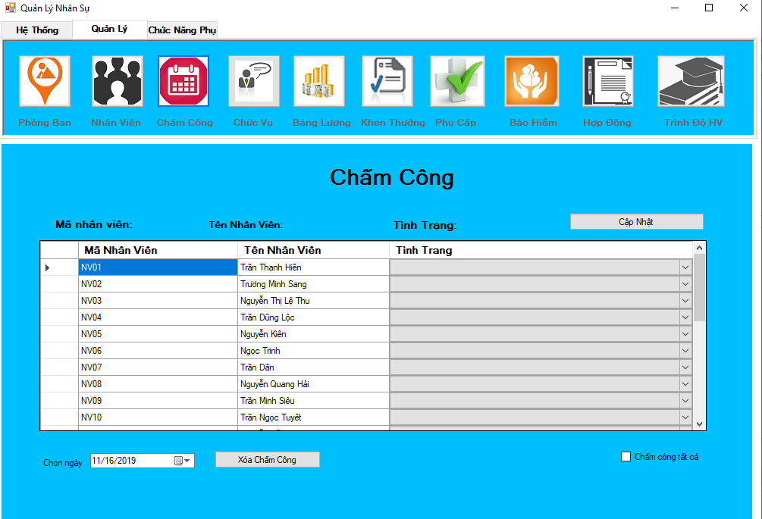
Quản lý chấm công

Slide 12
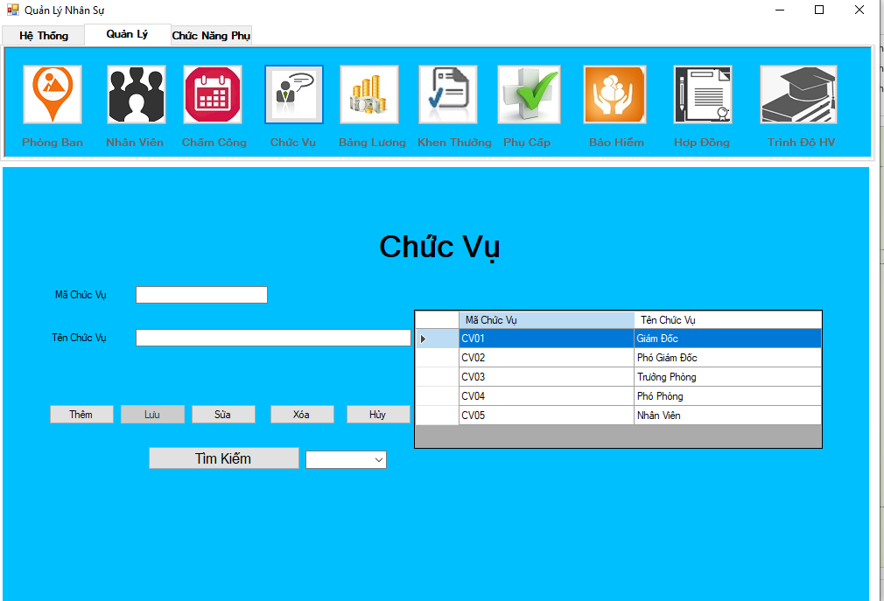
Quản lý chức vụ

Slide 13
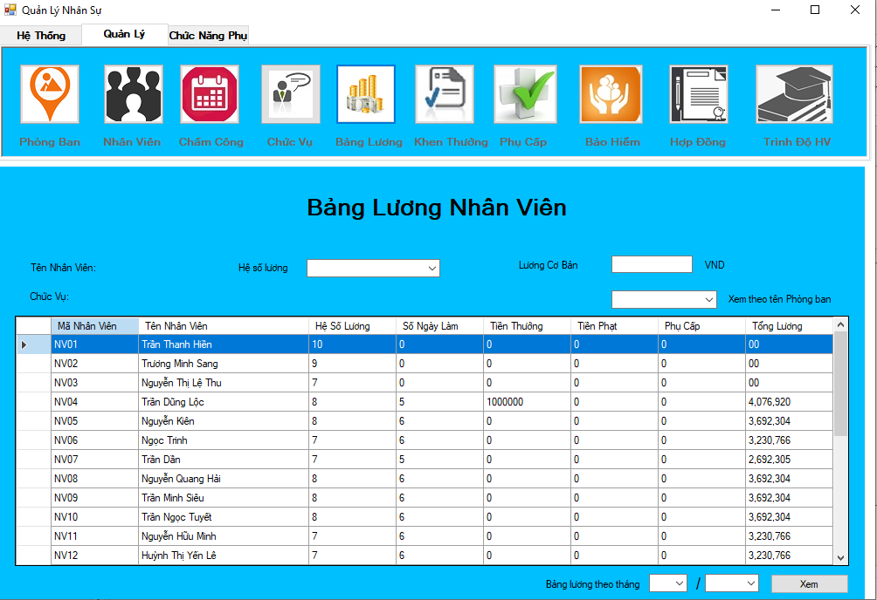
Quản lý lương

Slide 14
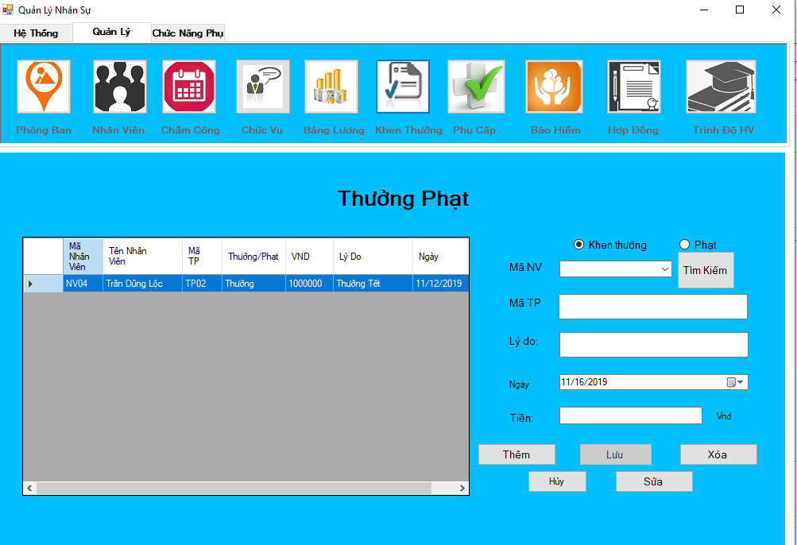
Quản lý khen thưởng

Slide 15
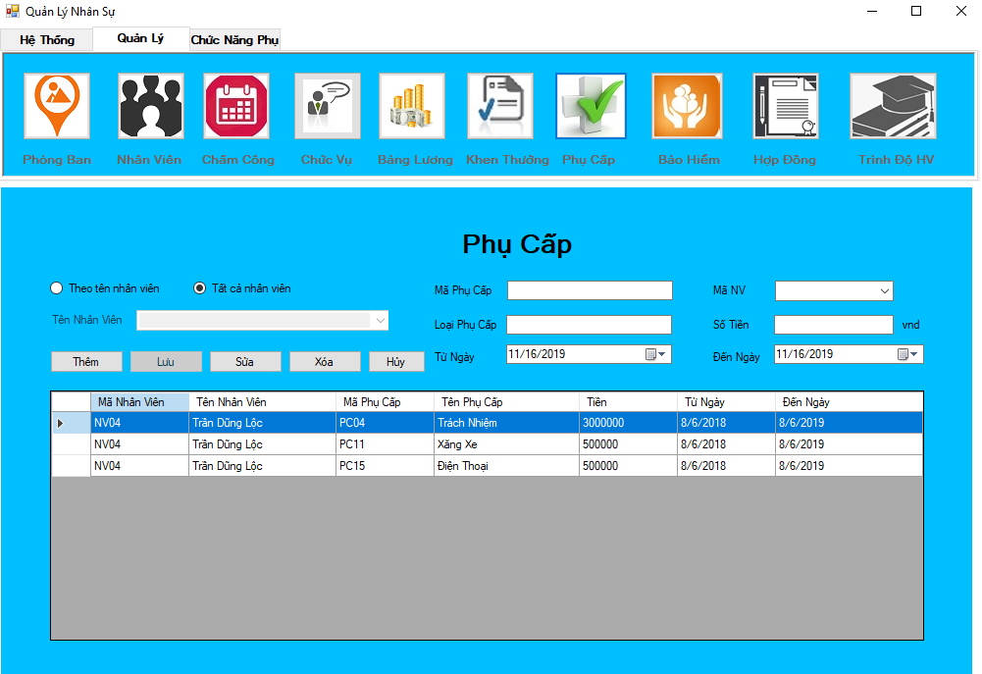
Quản lý phụ cấp

Slide 16
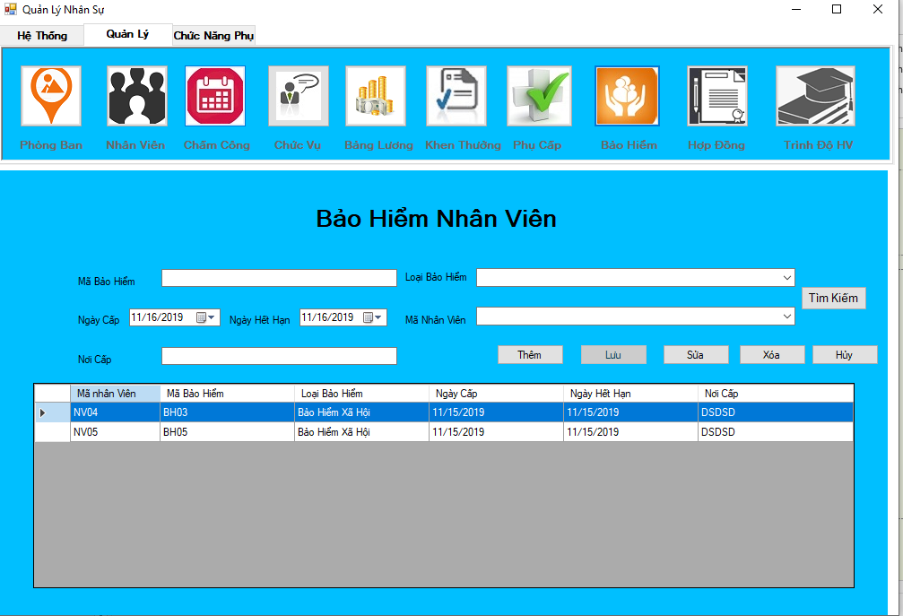
Quản lý bảo hiểm

Slide 17
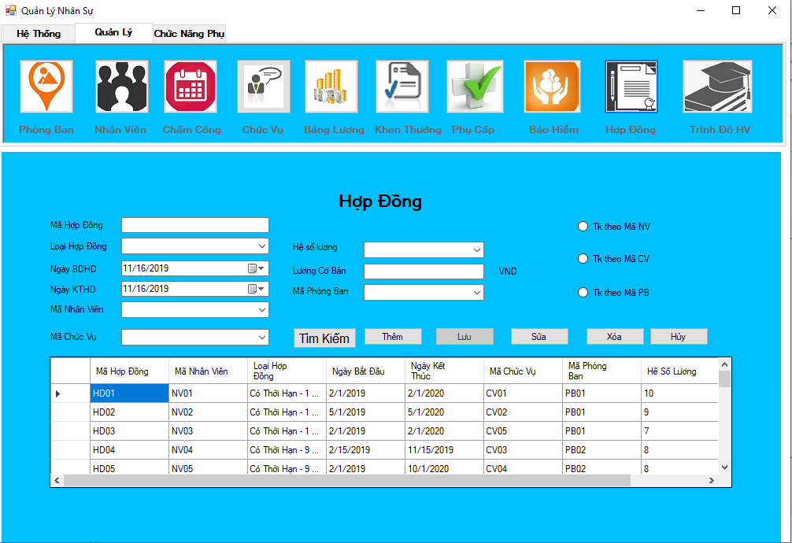
Quản lý hợp đồng

Slide 18
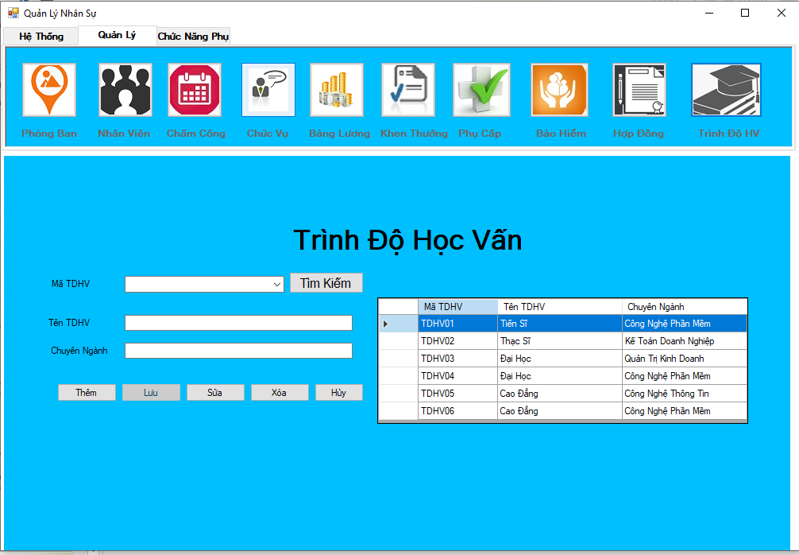
Quản lý TDHV

Slide 19
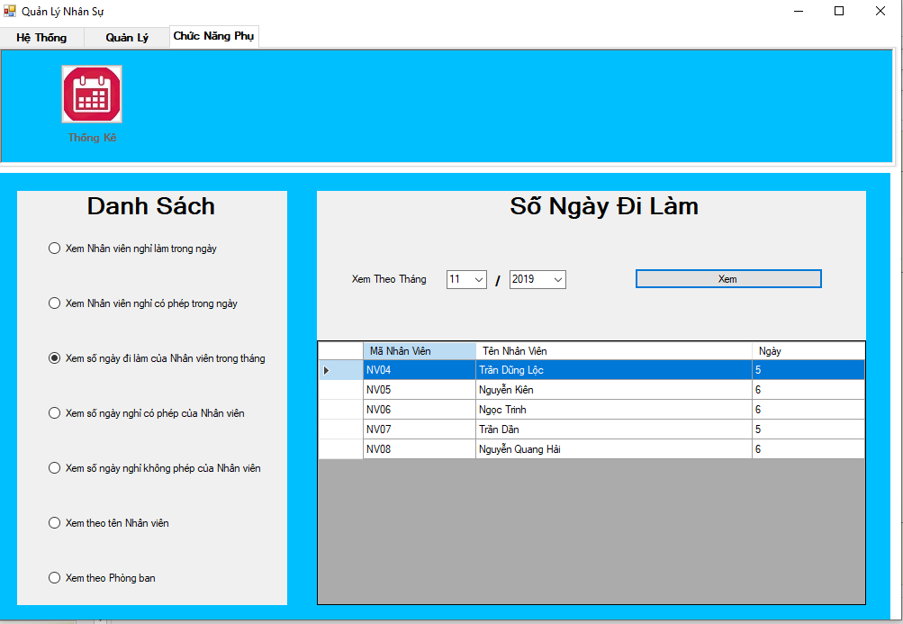
Thống kê

Slide 20
SẢN PHẨM CÔNG NGHỆ THÔNG TIN
Chức năng chính của phần mềm
Quản lý nhân viên
Thêm nhân viên
Xóa nhân viên
Quản lý chức vụ
Thêm chức vụ
Sửa nhân viên
Sửa chức vụ
Xóa chức vụ
Quản lý Chấm Công
Thêm Chấm Công
Xóa Chấm Công
Quản lý thưởng phạt
Thêm thưởng phạt
Sửa thưởng phạt
Xóa thưởng phạt

Slide 21
SẢN PHẨM CÔNG NGHỆ THÔNG TIN
Chức năng chính của phần mềm
Quản lý phòng ban
Thêm phòng ban
Xóa phòng ban
Quản lý phụ cấp
Thêm phụ cấp
Sửa phụ cấp
Quản lý bảo hiểm
Thêm bảo hiểm
Sửa phòng ban
Xóa phụ cấp
Sửa bảo hiểm
Xóa bảo hiểm
Thống kê chấm công
Xem chấm công theo ngày, tháng, tên nhân viên, phòng ban…
Tìm kiếm thông tin
Tìm kiếm thông tin nhân viên theo họ, tên, chức vụ…
Quản lý hợp đồng
Thêm hợp đồng
Sửa hợp đồng
Xóa hợp đồng

Slide 22
KẾT LUẬN
Quá trình làm phần mềm
Ưu điểm:
Nhược điểm:
Có đầy đủ nhưng chức năng cơ bản của một phần mềm quản lý nhân sự.
Giao diện đơn giản, trực quan, dễ thao tác với người dùng lần đâu.
Viết trên ngôn ngữ C# tương đối phổ biến nên dễ chỉnh sửa về sau.
Chức năng trong phần mềm còn tương đối ít.
Chưa khắc phục được hoàn toàn lỗi khi sử dụng phần mềm.
Giao diện, cách sắp xếp dữ liệu chưa chuyên nghiệp.
Chưa có sao lưu và phục hồi dữ liệu…

Slide 23

CẢM ƠN THẦY CÔ VÀ CÁC BẠN
ĐÃ LẮNG NGHE

